Slide 1

Bihevioralno-kognitivni tretman paničnog poremećaja
Petra Šimčić, mag. psych.

Slide 2
Etiologija paničnih poremećaja
Bihevioralni činitelji
Panika postaje povezana sa strahom klasičnim uvjetovanjem
Strah se održava operantnim ujetovanjem – anksioznost se smanjuje kada osoba izbjegne situaciju ili ju tolerira korištenjem sigurnosnih ponašanja
Biološki i okolinski činitelji
Barlowljev model: Generalizirana, nespecifična biološka ranjivost → aktivacija ranih psiholoških iskustava vezanih uz nemogućnost kontrole i nepredvidljivost → internalizirana percepcija smanjene kontrole nad okolinom
Okidač za početni napad: stres
Kognitivni činitelji
Pogrešne kognitivne procjene → izbjegavanje situacija
Clarkov model: panični napadi zbog percipiranja tjelesnih senzacija kao opasnih i smrtnih
Strah zbog tjelesnih znakova
Katastrofične pogrešne interpretacije zbog straha, ali i drugih emocija (npr. ljutnja, uzbuđenje) ili podražaja (npr. kofein, vježbanje)

Slide 3
Kognitivne distorzije kod paničnog poremećaja i agorafobije
Iskrivljene automatske misli | Disfunkcionalne pretpostavke | Disfunkcionalne sheme
Proricanje budućnosti Etiketiranje Precjenjivanje opasnosti Katastrofiziranje Personaliziranje Čitanje misli Dihotomno mišljenje Podcjenjivanje sposobnosti suočavanja | „Tjelesni simptom je uvijek znak da sam bolestan.” „Moram se osloboditi sve svoje anksioznosti i panike.” „Ako nisam stalno na oprezu, nešto će se dogoditi.” | Ranjivost na povrede Napuštanje Biološki integritet Kontrola Poniženje Posebnost

Slide 4
Predisponirajući činitelji
Evolucijski činitelji
Genetski činitelji
Generalizirana, nespecifična biološka ranjivost
Psihološka ranjivost
Crta osjetljivosti na anskioznost
Nasljedna sklonost reagiranju na stres paničnim napadima

Slide 5
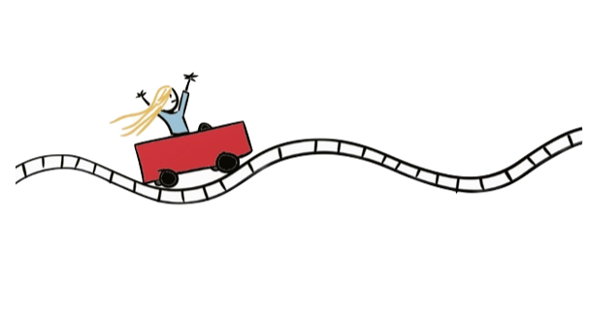
Percipitirajući činitelji
Održavajući činitelji
Stresni životni događaji
Pogrešno tumačenje podražaja nakon prvog napada
Strah da će budući napadi dovesti do katastrofičnih posljedica
Anticipirajuća anksioznost
Izbjegavanje simptoma ili situacija
Budući napadi – osjećaj da je u opasnosti nastavlja izazivati reakciju bijega ili borbe

Slide 6
BK model paničnog poremećaja
Nešto ozbiljno nije u redu!
Tjelesno uzbuđenje
Katastrofične interpretacije
Prekomjerna budnost
Uzbuđenje
Lažni alarmi
Povećane tjelesne senzacije i briga
PANIKA
Poludjet ću! Umrijet ću!
Gubim kontrolu.
Ovo znači da ludim, imam infarkt, gubim kontrolu...
Intenzivna usmjerenost na bilo kakve unutarnje senzacije
Anticipirajuća anksioznost
Izbjegavanje
Sigurnosna ponašanja
Vrtoglavica, teškoće disanja, mučnina...

Slide 7
BK model paničnog poremećaja (2)
Povećane brige prije događaja da ćete biti anksiozni ili uzbuđeni.
PANIKA
Anticipirajuća anksioznost
Izbjegavanje
Sigurnosna ponašanja
AGORAFOBIJA
Moja sigurnosna ponašanja sprečavaju da stvari izmaknu kontroli. Ona me štite.
Magične sigurnosne misli

Slide 8

Opći plan tretmana
Procjena
Testovi i kliničko intervjuiranje
Upoznavanje s tretmanom
Identificiranje i promjena automatskih misli
Razmatranje lijekova
Kognitivne intervencije
Konstruiranje hijerarhije straha
Ponovno učenje disanja
Trening relaksacije
Prorjeđivanje tretmana
Identificiranje i promjena disfunkcionalnih pretpostavki
Identificiranje i promjena osobnih shema
Bihevioralne intervencije
Izazivanje panike
Konstrukcija hijerarhije straha
Izlaganje hijerarhiji straha
Suočavanje sa životnim stresom
12 seansi

Slide 9
Procjena
Razmatranje lijekova
Testovi i kliničko intervjuiranje
Intervju za anksiozne poremećaje za DSM-IV (ADIS-IV)
Strukturirani klinički intervju za DSM-IV-TR za poremećaje s Osi I (SCID)
Upitnici samoprocjene:
  BDI-II
  BAI
  Upitnik straha - Subskala agorafobije (Marks i Mathews, 1979)
  Upitnik mobilnosti (Chambless, Caputo, Jasin, Greeley i Williams, 1985)
  Skala težine paničnog poremećaja (PDSS, Shear i sur., 1997)
Antidepresivi
Anksiolitici

Slide 10
Upoznavanje s tretmanom
Upoznavanje s terapijom
Educiranje o prirodi panike
Upoznavanje pacijenta s rezultatima procjene – panični poremećaj s agorafobijom ili bez agorafobije
Definiranje specifičnih ciljeva terapije
Specifični ciljevi terapije
Izlaganje povećanom rasponu situacija
Toleriranje i smanjivanje anksiozne zabrinutosti i autonomnog uzbuđenja
Reguliranje disanja
Promjena krivih kognitivnih procjena (za smanjenje straha od PN)
Razvoj realnije promjene unutarnjih doživljaja

Slide 11
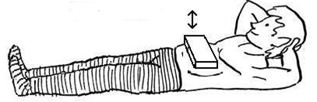
Ponovno učenje disanja
Hiperventilacija – ostajanje bez daha
10 minuta 2 puta dnevno u opuštenom stanju pa tijekom razdoblja nešto većeg stresa
Usporavanje disanja
Disanje korištenjem abdominalnih mišića
Poboljšanje opuštenosti korištenjem meditativne procedure
Ne koristi se kod izlaganja → toleriranje anksioznosti
Smanjenje rizika od hiperventiliranja
Povećanje praga za panične napade
Promicanje opće opuštenosti
„Polako i nježno udahnite normalnu količinu zraka kroz nos, puneći samo gornji dio pluća. Polako izdahnite. Nastavite to činiti polako, nježno dišući uz opušten stav. Usmjerite se samo na punjenje donjeg dijela pluća.”

Slide 12
Trening relaksacije
Primjena – kronična tjelesna napetost između epizoda panike
Ne preporuča se primjena tijekom epizoda panike – sigurnosno ponašanje
12 skupina mišića – nakon usvajanja, 4 skupine
Korisne u smanjivanju opće razine uzbuđenja
„Napadi potaknuti relaksacijom” – homeostatska regulacija lupanja srca
  snižavanje srčanog ritma aktivira samokorigirajuće povećanje uzbuđenja koje se doživljava kao panika

Slide 13
Kognitivne intervencije
Identificiranje automatskih misli
Bilježenje misli u dnevnik
  kada se panični napad dogodi ili kada počnu osjećati zabrinutost da će se dogoditi
Vođeno otkrivanje
  terapeut pomaže u identificiranju kako i kada se tjelesne senzacije pojavljuju; pomaže u povezivanju misli, emocija i ponašanja

Slide 14
Kognitivne intervencije (2)
Promjena automatskih misli
Znanstveno propitivanje misli
Koje emocije ili osjećaje imate kada imate ove misli?
Procijenite svoju uvjerenost u točnost svojih misli i intenzitet svojih osjećaja na skali od 0 do 100%.
Je li u misli prisutna pogrešna procjena „Sigurno imam napad panike”? Koji je dokaz za i protiv ove misli? Kako biste vrednovali ove dokaze? Možete li se sjetiti nekog alternativnog objašnjenja?
Postoji li pogrešna interpretacija u misli „Ako imam napad panike, srušit ću se, onesvijestiti i umrijeti? Jeste li se ikada srušili, onesvijestili ili umrli? Kolika je vjerojatnost da ćete umrijeti ako imate napad panike?
Što je najgore što se može dogoditi da imate napad panike koji popusti, možete li to tolerirati?
Iako su izgledi blizu nule, ako se najgore dogodi i onesvijestite se, možete li se nositi s tim?

Slide 15
Kognitivne intervencije (3)
Identificiranje i promjena disfunkcionalnih pretpostavki
Pravila - „trebalo bi”, „moram”... – opći oblici specifičnih automatskih misli
Kognitivno restrukturiranje
Koliko vjerujete u ovu pretpostavku?
Koja je cijena i dobit ove pretpostavke?
Kako biste podijelili 100 bodova između cijene i dobiti od svoje pretpostavke?
Koji su dokazi za i protiv vaše ideje?
Što mislite da bi se dogodilo kada bi se vaša ideja ostvarila?
Je li se to nekada zaista dogodilo?
Koje bi bile prednosti prihvaćanja vaše ideje kao sastavnog dijela života, na isti način na koji prihvaćate glad ili slabost kao dio života?
Na skali od 0 do 100% koliko vjerujete upravo sada u vašu pretpostavku?
Zašto se smanjilo vaše vjerovanje u pretpostavku?

Slide 16
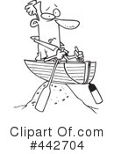
Kognitivne intervencije (4)
Identificiranje i promjena disfunkcionalnih shema
Centralne sheme:
  svijet je opasno mjesto
  ranjiv sam na ozljede
  bespomoćan sam u susretu s opasnošću
Indirektno se mijenjanju radom na automatskim mislima i pretpostavkama
Direktno istraživanje i promjena osobnih shema – uvid da njihova vjerovanja (centralne sheme) hrane panični poremećaj i da nema objektivne opasnosti

Slide 17
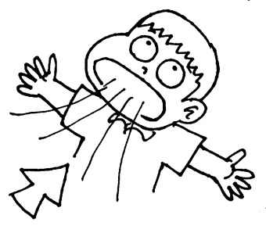
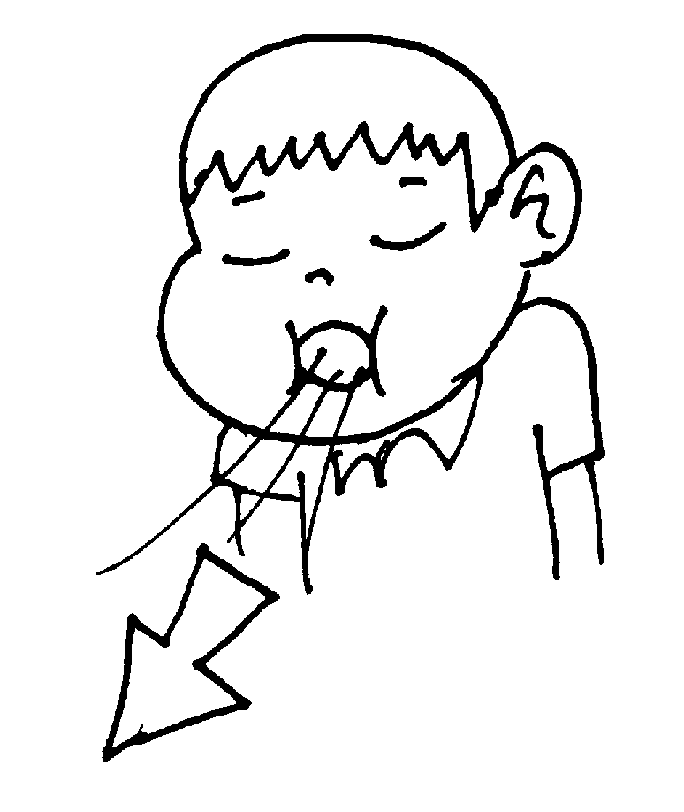

Bihevioralne intervencije
Induciranje panike
Procjena tjelesnih simptoma koji izazivaju strah + njihovo poticanje dok se strah ne smanji
Nisu dopuštena sigurnosna ponašanja
NE – astma, kardiovaskularni ili plućni poremećaji
Pokazuje da se napadi panike induciraju pretjeranim disanjem i da se mogu okončati reguliranjem disanja (disanje u vrećicu, CO2)
Hiperventilacija | Kardiovaskularni simptomi | Audiovestibularne senzacije | Napetost u grudima | Simptomi depersonalizacije
disanje brzo i plitkim udisajima * izaziva vrtoglavicu, zamućeni vid, trnce, obamrlost, depersonalizaciju | intenzivno vježbanje, npr. trčanje na mjestu ili sobni bicikl | npr. okretanje na stolici | stezanje prsnih mišića | gledanje u svjetlo ili vježbe opuštanja/meditacije

Slide 18
Bihevioralne intervencije (2)
Konstrukcija hijerarhije straha
Od najmanje do najviše zastrašujuće situacije – 0 do 10
Poželjno rangirati situacije koje ne uključuju sigurnosna ponašanja
Uključiti sigurnosna ponašanja samo ako pacijent nije sposoban suočiti se s nekom situacijom bez njihove upotrebe

Slide 19
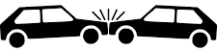
Bihevioralne intervencije (3)
Izlaganje hijerarhiji straha
Nakon konstrukcije – slijed koraka koje pacijent treba poduzeti, počevši od najmanje zastrašujuće situacije
Moguće početno izlaganje u mašti – poticanje da ostane sa slikom u mislima tako dugo dok se strah ne izgubi + ponavljanje vježbe do smanjivanja anksioznosti povezane sa slikom
Bez upotrebe sigurnosnih ponašanja

Slide 20
Suočavanje sa životnim stresom
Uvod u kognitivno restrukturiranje anksioznih i depresivnih misli o životnim događajima i drugim činiteljima
Smanjivanje pacijentove opće anksioznosti
NAM koje nisu povezane s panikom
disfunkcionalne pretpostavke
disfunksionalne sheme

Slide 21
Prorjeđivanje terapije
Cilj terapije = uklanjanje napada panike, ALI i stjecanje niza vještina suočavanja kako bi se smanjila vjerojatnost recidiva
Dvotjedne ili mjesečne seanse za nekoliko posljednjih seansi – vježbanje funkcioniranja neovisnog o terapiji
Poticanje na samostalno zadavanje domaćih zadaća
  Pregled tipičnih teških situacija
  Pregled kognitivnih distorzija povezanih s tim situacijama

Slide 22
Poteškoće u tretmanu
Strah od intrapsihičkih procesa
Neizvršavanje domaćih zadaća
Nerealna očekivanja
Netolerancija anksioznsti
Otkrivanje nesvjesnog – ludilo, gubitak kontrole
Emocionalna perfekcija – vjerovanje da se svaka anksioznost treba izbjeći i da se nikakva anksioznost ne može tolerirati
Izlaganje kognitivnoj evaluaciji
Nerealno pozitivna očekivanja od terapije, očekivanja o psihološkoj i fiziološkoj neugodi, nerealno negativna očekivanja

Slide 23
Zahvaljujem na pažnji!

